Slide 1
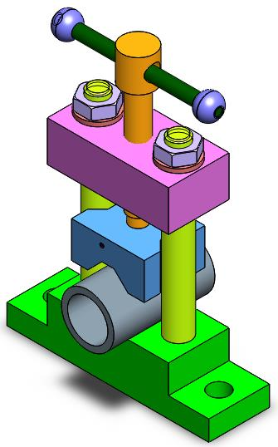
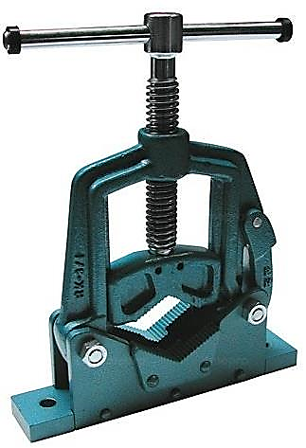
leçon 1 : Analyse
Définition Graphique d'un Objet Technique
Chap.
2
Leçon 1
LECTURE D’UN DESSIN D’ENSEMBLE
I
Système technique : SERRE TUBES
MISE EN SITUATION :
9
Le dispositif de blocage sert à serrer des tubes sur une tronçonneuse.
7
DESCRIPTION :
3
Le tube à serrer est placé entre le socle (1) et le mors mobile (3). La rotation de la vis (7) par l’intermédiaire du levier (9) permet la translation du mors mobile (3) qui est guidé par les tirants (2) jusqu'à la fixation du tube.
2
1
2ème Année secondaire

Slide 2
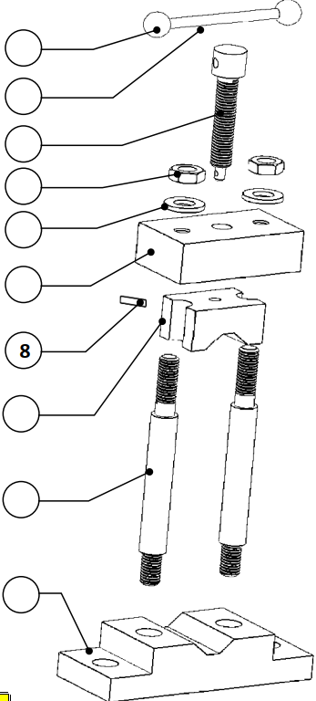
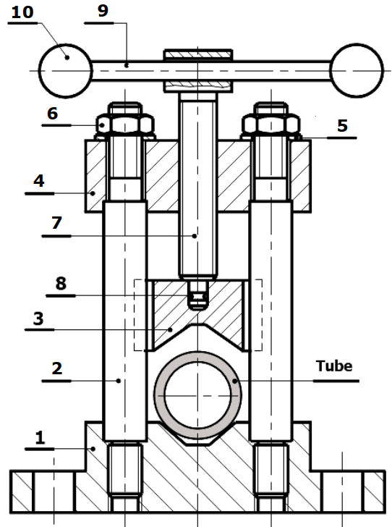
leçon 1 : Lecture d’un Dessin d’ensemble
?
Analyse fonctionnelle :
10
1) En ce référant au dessin d’ensemble Indiquer le repère des pièces sur l’éclatée ci-contre :
?
9
?
7
?
6
?
5
?
4
?
3
?
2
?
1
2ème Année secondaire

Slide 3
leçon 1 : Lecture d’un Dessin d’ensemble
2) Compléter le tableau ci-dessous :
(Mettre une croix)
 | Rotation | Translation
Mouvement d'entrée du système
Mouvement de sortie du système
X
?
?
X
?
?
2ème Année secondaire

Slide 4
leçon 1 : Lecture d’un Dessin d’ensemble
3) Colorier sur le dessin d'ensemble :
1
2ème Année secondaire

Slide 5
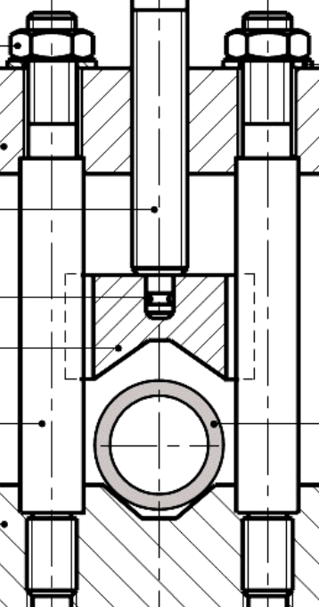
leçon 1 : Lecture d’un Dessin d’ensemble
3) Colorier sur le dessin d'ensemble :
2
2ème Année secondaire

Slide 6
leçon 1 : Lecture d’un Dessin d’ensemble
3) Colorier sur le dessin d'ensemble :
3
3
2ème Année secondaire

Slide 7
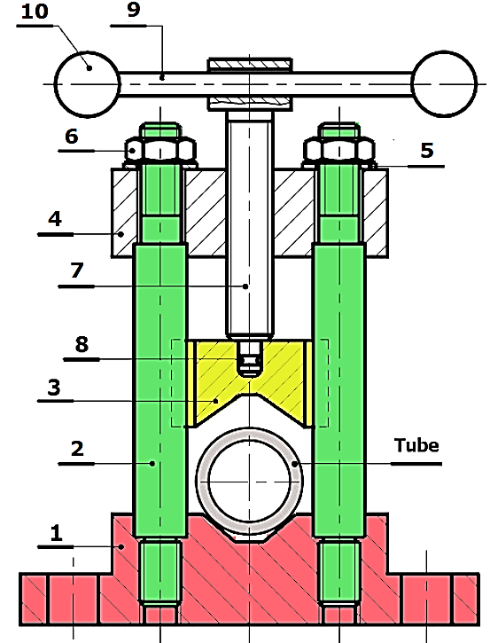
leçon 1 : Lecture d’un Dessin d’ensemble
3) Colorier sur le dessin d'ensemble :
2ème Année secondaire

Slide 8
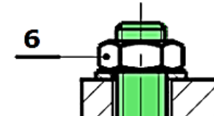
leçon 1 : Lecture d’un Dessin d’ensemble
4) Par quel moyen s'effectue la manœuvre de la pièce (06) :
Clé a fourche
2ème Année secondaire

Slide 9
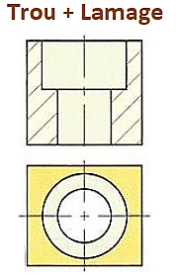
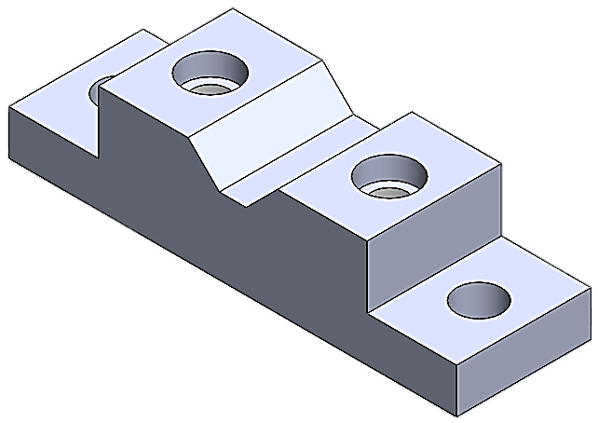
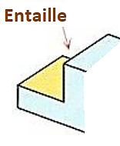
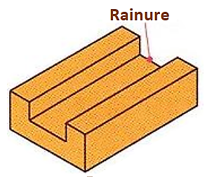
leçon 1 : Lecture d’un Dessin d’ensemble
5) Déterminer les formes réalisées sur le socle (1) :
?
Entaille
?
Rainure
?
Trou lamé
2ème Année secondaire

Slide 10
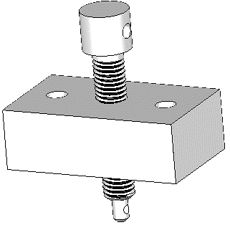
leçon 1 : Lecture d’un Dessin d’ensemble
6) Donner le nombre de(s) taraudage(s) effectué(s) sur la pièce (4) ?
X
4
Un seul taraudage
Deux taraudages
Trois taraudages
?
2ème Année secondaire

Slide 11
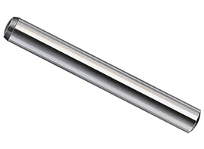
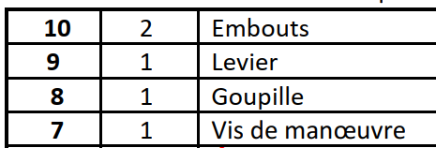
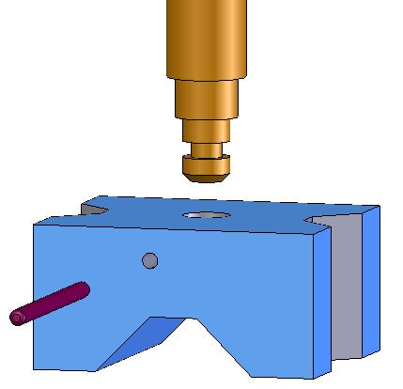
leçon 1 : Lecture d’un Dessin d’ensemble
7) a- Quel est le nom de la pièce 08 ?
?
Goupille
b- Donner son rôle ?
7
Assembler (3) et (7)
(en permettant la rotation de la vis de manœuvre (7))
8
3
2ème Année secondaire

Slide 12
leçon 1 : Lecture d’un Dessin d’ensemble
II
Définition d’un dessin d’ensemble
Un dessin d’ensemble est un dessin dont le rôle est essentiellement de montrer le fonctionnement d’un mécanisme et la façon dont le concepteur a agencé les pièces constituantes.
2ème Année secondaire

Slide 13
leçon 1 : Lecture d’un Dessin d’ensemble
II
Définition d’un dessin d’ensemble
NOMENCLATURE :
La nomenclature est le tableau de la liste détaillée des différents composants qui
constituent un ensemble mécanique. Elle est liée au dessin d’ensemble par des repères
La Nomenclature
Le Cartouche
2ème Année secondaire

Slide 14
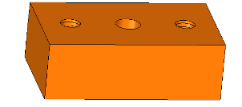
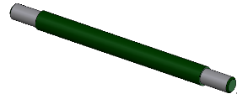
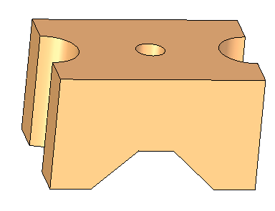
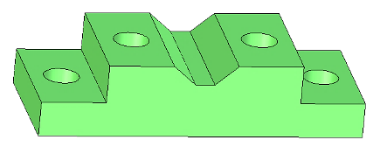
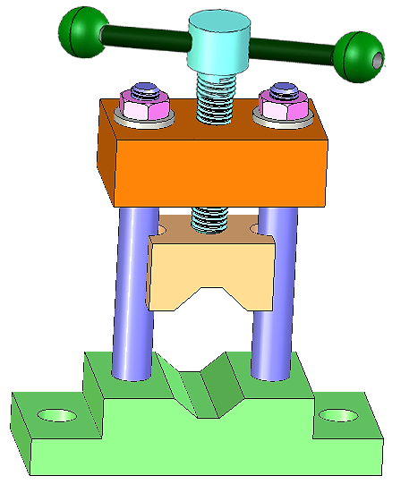
leçon 1 : Lecture d’un Dessin d’ensemble
III
Graphe de Montage et de Démontage
Déterminer le graphe de montage du mécanisme :
E
1
2
3
4
5
6
7
8
9
10
10
4
9
7
La pièce (1) est choisie comme support
3
6
8
2
5
2
1
La plus grande pièce reste en dernier lieu
(comme support)
2ème Année secondaire

Slide 15
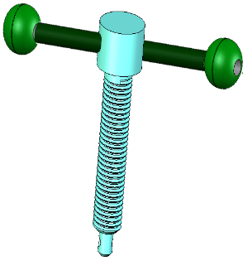
leçon 1 : Lecture d’un Dessin d’ensemble
III
Graphe de Montage et de Démontage
Déterminer le graphe de montage du mécanisme :
E
1
2
3
4
5
6
7
8
9
10
10
4
9
7
SE
SE
3
6
8
2
5
2
1
7
1- Rechercher les différents sous-ensembles indépendants.
2ème Année secondaire

Slide 16
leçon 1 : Lecture d’un Dessin d’ensemble
III
Graphe de Montage et de Démontage
Déterminer le graphe de montage du mécanisme :
E
1
2
3
4
5
6
7
8
9
10
10
4
9
SE
3
6
8
2
5
2
7
1
SE
9
2ème Année secondaire

Slide 17
leçon 1 : Lecture d’un Dessin d’ensemble
III
Graphe de Montage et de Démontage
Déterminer le graphe de montage du mécanisme :
E
1
2
3
4
5
6
7
8
9
10
10
4
SE
3
6
8
2
5
2
7
9
1
SE
2ème Année secondaire

Slide 18
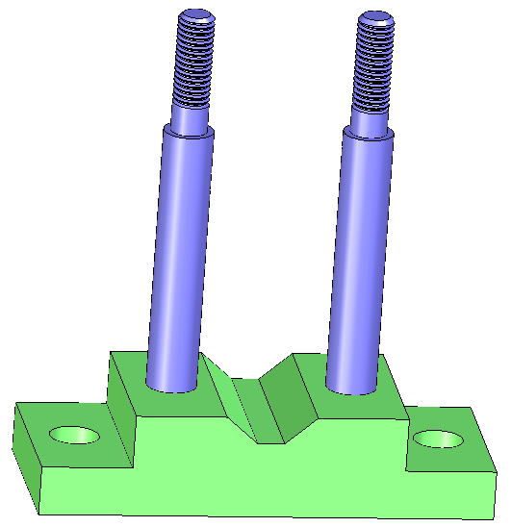
leçon 1 : Lecture d’un Dessin d’ensemble
III
Graphe de Montage et de Démontage
Déterminer le graphe de montage du mécanisme :
E
1
2
3
4
5
6
7
8
9
10
4
3
6
8
2
5
2
7
9
1
SE
2
2
1
2ème Année secondaire

Slide 19
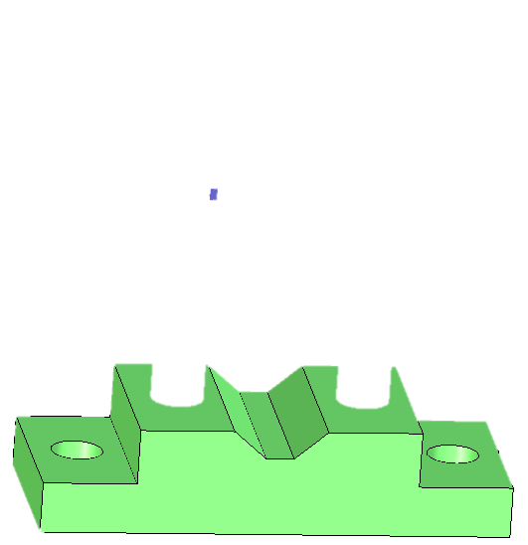
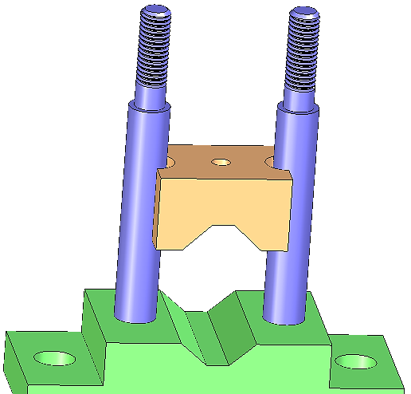
leçon 1 : Lecture d’un Dessin d’ensemble
III
Graphe de Montage et de Démontage
Déterminer le graphe de montage du mécanisme :
E
1
2
3
4
5
6
7
8
9
10
4
3
6
8
5
7
9
SE
3
2
2
2
2
1
1
2ème Année secondaire

Slide 20
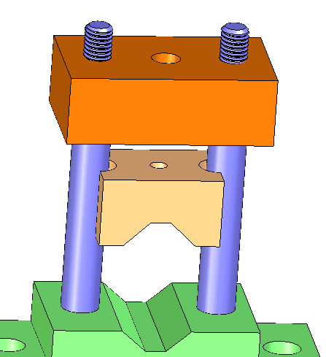
leçon 1 : Lecture d’un Dessin d’ensemble
III
Graphe de Montage et de Démontage
Déterminer le graphe de montage du mécanisme :
E
1
2
3
4
5
6
7
8
9
10
4
6
8
5
7
9
SE
4
3
2
2
2
2
1
1
2ème Année secondaire

Slide 21
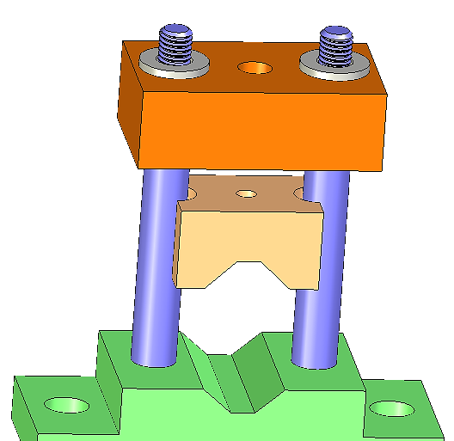
leçon 1 : Lecture d’un Dessin d’ensemble
III
Graphe de Montage et de Démontage
Déterminer le graphe de montage du mécanisme :
E
1
2
3
4
5
6
7
8
9
10
6
8
5
7
9
SE
4
4
3
2
2
2
2
1
1
2ème Année secondaire

Slide 22
leçon 1 : Lecture d’un Dessin d’ensemble
III
Graphe de Montage et de Démontage
Déterminer le graphe de montage du mécanisme :
E
1
2
3
4
5
6
7
8
9
10
8
6
7
9
SE
4
4
3
2
2
2
2
1
1
2ème Année secondaire

Slide 23
leçon 1 : Lecture d’un Dessin d’ensemble
III
Graphe de Montage et de Démontage
Déterminer le graphe de montage du mécanisme :
E
1
2
3
4
5
6
7
8
9
10
On obtient ainsi :
Le Graphe de Montage
8
SE
4
3
2
2
2
2
1
1
2ème Année secondaire

Slide 24
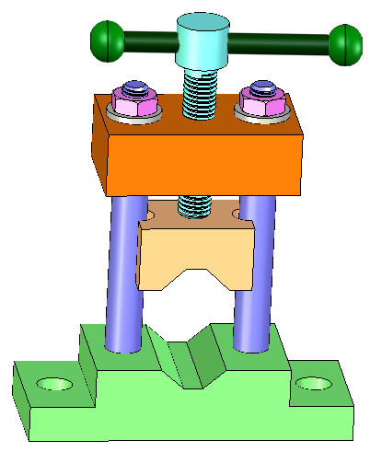
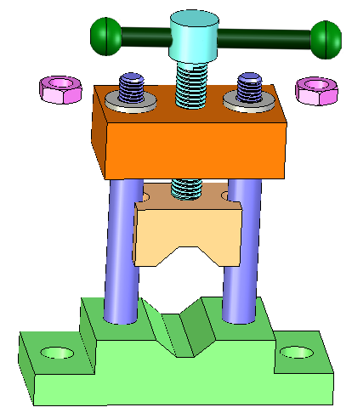
leçon 1 : Lecture d’un Dessin d’ensemble
III
Graphe de Montage et de Démontage
2- Compléter le graphe de Démontage du mécanisme:
1ère Étape
 | Ordre de démontage | 1 | 2 | 3 | 4 | 5 | .. | Consignes de démontage | Outillage
Repères des pièces |  | X
 |  |  | X
 |  |  |  | X
 |  |  |  |  | X
 |  |  |  |  |  | X
 |  |  |  |  |  |  | X
9
10
?
6
Clé a fourche de 15
7
6
4
5
3
8
2
1
2ème Année secondaire

Slide 25
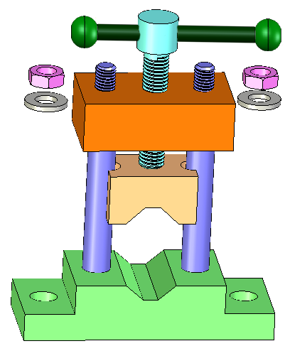
leçon 1 : Lecture d’un Dessin d’ensemble
III
Graphe de Montage et de Démontage
2- Compléter le graphe de Démontage du mécanisme:
2ème Étape
 | Ordre de démontage | 1 | 2 | 3 | 4 | 5 | .. | Consignes de démontage | Outillage
Repères des pièces |  | X
 |  |  | X
 |  |  |  | X
 |  |  |  |  | X
 |  |  |  |  |  | X
 |  |  |  |  |  |  | X
9
10
6
Clé a fourche de 15
?
7
5
6
4
5
3
8
2
1
2ème Année secondaire

Slide 26
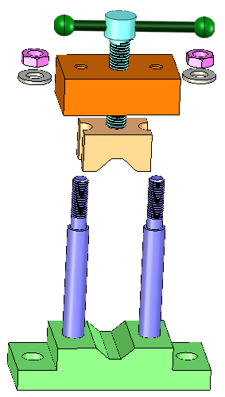
leçon 1 : Lecture d’un Dessin d’ensemble
III
Graphe de Montage et de Démontage
2- Compléter le graphe de Démontage du mécanisme:
9
10
3ème Étape
7
 | Ordre de démontage | 1 | 2 | 3 | 4 | 5 | .. | Consignes de démontage | Outillage
Repères des pièces |  | X
 |  |  | X
 |  |  |  | X
 |  |  |  |  | X
 |  |  |  |  |  | X
 |  |  |  |  |  |  | X
6
4
10
9
5
6
Clé a fourche de 15
3
5
7
8
6
?
2
4
5
3
2
8
2
1
1
2ème Année secondaire

Slide 27
leçon 1 : Lecture d’un Dessin d’ensemble
III
Graphe de Montage et de Démontage
2- Compléter le graphe de Démontage du mécanisme:
9
10
3ème Étape
7
 | Ordre de démontage | 1 | 2 | 3 | 4 | 5 | .. | Consignes de démontage | Outillage
Repères des pièces |  | X
 |  |  | X
 |  |  |  | X
 |  |  |  |  | X
 |  |  |  |  |  | X
 |  |  |  |  |  |  | X
6
4
5
6
Clé a fourche de 15
3
5
8
2
2
1
2ème Année secondaire

Slide 28
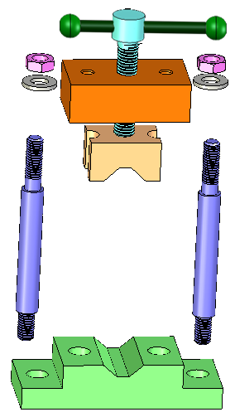
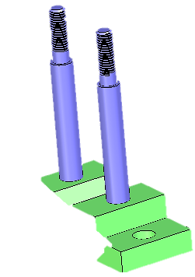
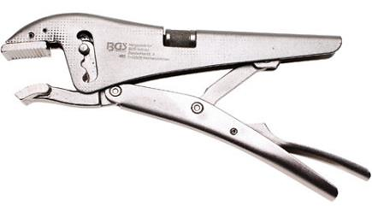
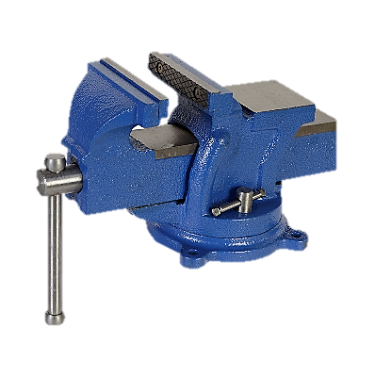
leçon 1 : Lecture d’un Dessin d’ensemble
III
Graphe de Montage et de Démontage
2- Compléter le graphe de Démontage du mécanisme:
9
10
4ème Étape
7
 | Ordre de démontage | 1 | 2 | 3 | 4 | 5 | .. | Consignes de démontage | Outillage
Repères des pièces |  | X
 |  |  | X
 |  |  |  | X
 |  |  |  |  | X
 |  |  |  |  |  | X
 |  |  |  |  |  |  | X
6
4
5
6
Clé a fourche de 15
3
5
8
2
?
1
Serrer (1) sur l’étau
Pince étau
2
2
1
1
2ème Année secondaire

Slide 29
leçon 1 : Lecture d’un Dessin d’ensemble
III
Graphe de Montage et de Démontage
2- Compléter le graphe de Démontage du mécanisme:
9
10
5ème Étape
7
 | Ordre de démontage | 1 | 2 | 3 | 4 | 5 | .. | Consignes de démontage | Outillage
Repères des pièces |  | X
 |  |  | X
 |  |  |  | X
 |  |  |  |  | X
 |  |  |  |  |  | X
 |  |  |  |  |  |  | X
6
4
5
6
Clé a fourche de 15
3
5
8
2
1
Serrer (1) sur l’étau
Pince étau
2
?
8
Pointeau + maillet
1
1
2ème Année secondaire

Slide 30
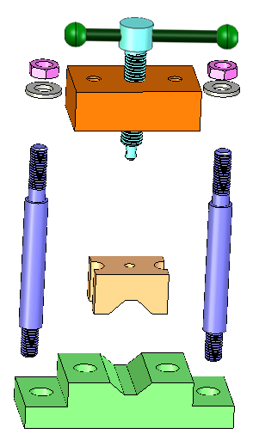
leçon 1 : Lecture d’un Dessin d’ensemble
III
Graphe de Montage et de Démontage
2- Compléter le graphe de Démontage du mécanisme:
9
10
6ème Étape
7
 | Ordre de démontage | 6 | 7 | 8 | 9 | 10 | Consignes de démontage | Outillage
Repères des pièces |  | X
 |  |  | X
 |  |  |  | X
 |  |  |  |  | X
 |  |  |  |  |  | X
6
4
5
?
3
3
8
3
2
?
1
1
2ème Année secondaire

Slide 31
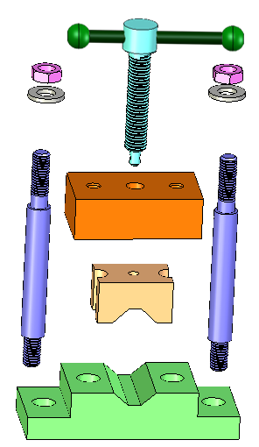
leçon 1 : Lecture d’un Dessin d’ensemble
III
Graphe de Montage et de Démontage
2- Compléter le graphe de Démontage du mécanisme:
9
10
7ème Étape
7
 | Ordre de démontage | 6 | 7 | 8 | 9 | 10 | Consignes de démontage | Outillage
Repères des pièces |  | X
 |  |  | X
 |  |  |  | X
 |  |  |  |  | X
 |  |  |  |  |  | X
6
4
5
3
?
4
Manœuvrer levier (9)
4
8
3
2
?
1
1
2ème Année secondaire

Slide 32
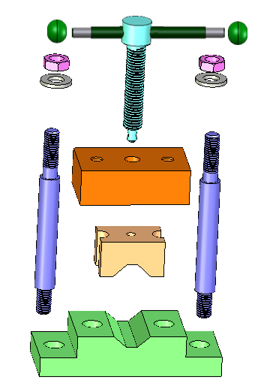
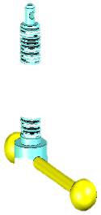
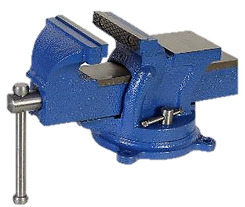
leçon 1 : Lecture d’un Dessin d’ensemble
III
Graphe de Montage et de Démontage
2- Compléter le graphe de Démontage du mécanisme:
9
10
8ème Étape
7
 | Ordre de démontage | 6 | 7 | 8 | 9 | 10 | Consignes de démontage | Outillage
Repères des pièces |  | X
 |  |  | X
 |  |  |  | X
 |  |  |  |  | X
 |  |  |  |  |  | X
6
5
3
4
Manœuvrer levier (9)
4
?
10
Serrer (9) sur l’étau
Pince étau
8
3
2
?
1
1
2ème Année secondaire

Slide 33
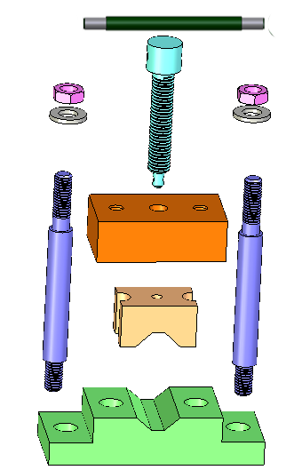
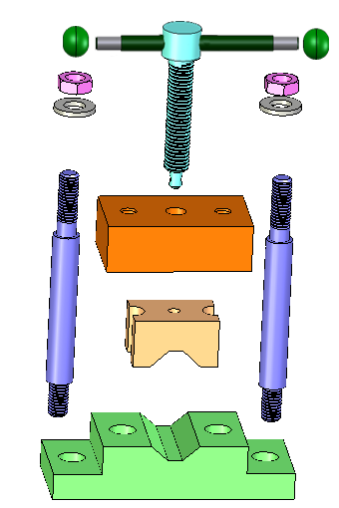
leçon 1 : Lecture d’un Dessin d’ensemble
III
Graphe de Montage et de Démontage
2- Compléter le graphe de Démontage du mécanisme:
9
10
9ème Étape
7
 | Ordre de démontage | 6 | 7 | 8 | 9 | 10 | Consignes de démontage | Outillage
Repères des pièces |  | X
 |  |  | X
 |  |  |  | X
 |  |  |  |  | X
 |  |  |  |  |  | X
6
5
3
4
Manœuvrer levier (9)
4
10
Serrer (9) sur l’étau
Pince étau
8
?
3
9
2
?
1
1
2ème Année secondaire

Slide 34
leçon 1 : Lecture d’un Dessin d’ensemble
III
Graphe de Montage et de Démontage
9
10
10ème Étape
7
 | Ordre de démontage | 6 | 7 | 8 | 9 | 10 | Consignes de démontage | Outillage
Repères des pièces |  | X
 |  |  | X
 |  |  |  | X
 |  |  |  |  | X
 |  |  |  |  |  | X
6
5
3
4
Manœuvrer levier (9)
4
10
Serrer (9) sur l’étau
Pince étau
8
9
3
2
?
7
?
1
1
2ème Année secondaire

Slide 35
leçon 1 : Lecture d’un Dessin d’ensemble
III
Graphe de Montage et de Démontage
9
On obtient ainsi
le graphe de démontage
10
7
 | Ordre de démontage | 6 | 7 | 8 | 9 | 10 | Consignes de démontage | Outillage
Repères des pièces |  | X
 |  |  | X
 |  |  |  | X
 |  |  |  |  | X
 |  |  |  |  |  | X
6
5
3
4
Manœuvrer levier (9)
4
10
Serrer (9) sur l’étau
Pince étau
8
9
3
2
7
?
1
1
2ème Année secondaire

Slide 36
leçon 1 : Lecture d’un Dessin d’ensemble
Fin de la leçon
2ème Année secondaire

